Slide 1
Spoofing HTTP
IDN Homograph Attack
Gabrieli Andrea - 180275

Slide 2
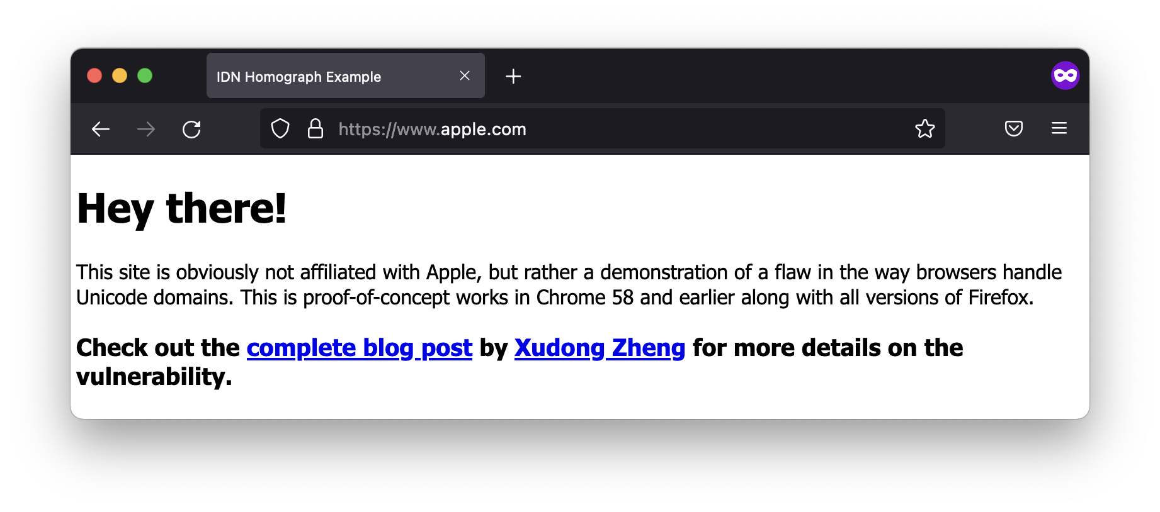
HTTP Spoofing
IDN
Siti Web falsi
Icona del lucchetto, prefisso “https://…”
Nomi di dominio internazionalizzati
Proposti nel 1987
Uso di tutti i caratteri Unicode

Slide 3
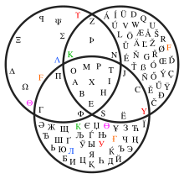
IDN Homograph Attack
Sfruttamento degli Omografi IDN
Possibili Attacchi:
Phishing
Man in the Middle

Slide 4
Conseguenze Possibili
Furto di Dati, Violazione della privacy
Danni alla Reputazione
Installazione di Malware
Conseguenze Legali

Slide 5
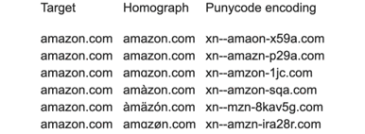
Soluzioni e Metodi per mitigare il rischio
Punycode
Uso di Browser aggiornati
Controllo della barra degli indirizzi
Password Manager abilitati al Web

Slide 6
Bibliografia
Invicti - Spoofing HTTP. Link: https://www.invicti.com/learn/mitm-https-spoofing-idn-homograph-attack/
PuntoInformatico - Che cosa si intende con Spoofing HTTPS e come proteggersi. Link: https://www.punto-informatico.it/che-cosa-si-intende-spoofing-https/

